Slide 1
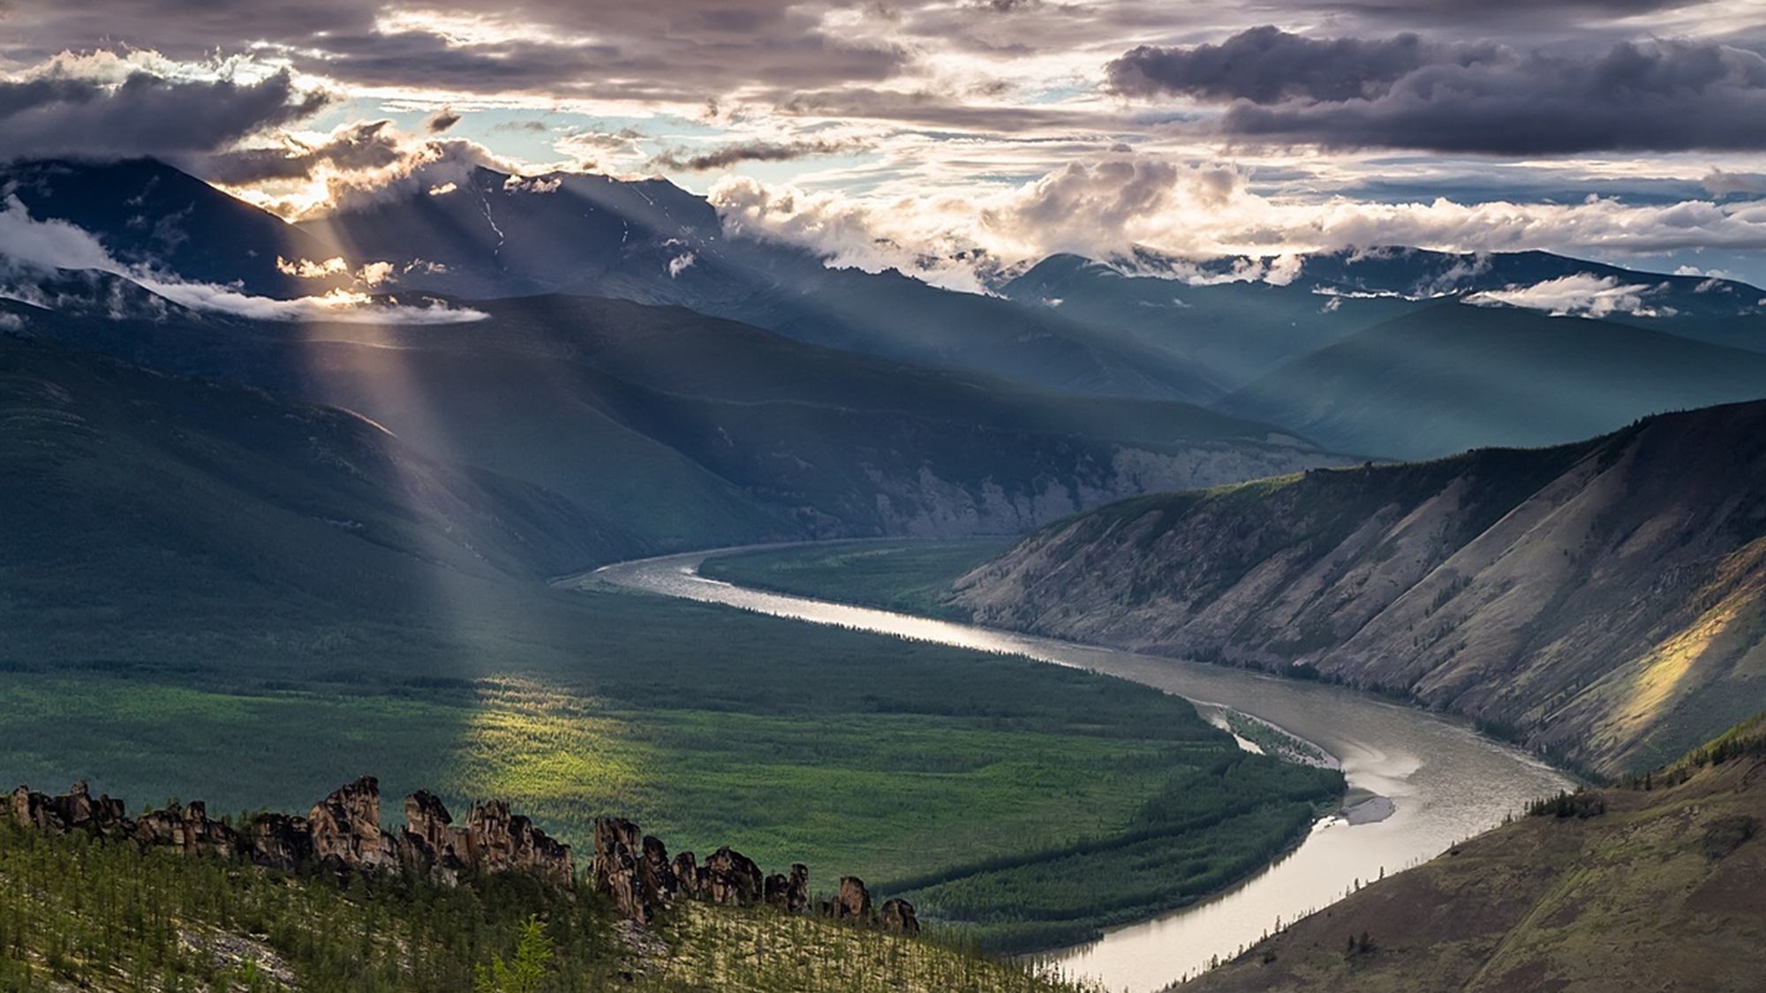
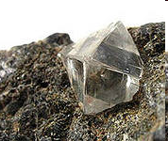
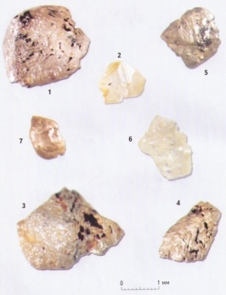
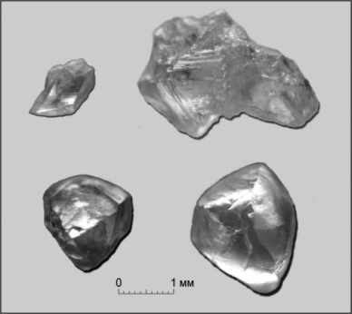
Северо-западная геолого-геофизическая компания
Геокомплекс
«Аномалии вызванной поляризации над кимберлитовыми телами как индикаторы их алмазоносности»
Докладчик Кузовенков Александр Дмитриевич
.
SZGGK.RU
+7 (921) 973-22-36
@szggk_geokompleks
geokompleks@szggk.ru

Slide 2
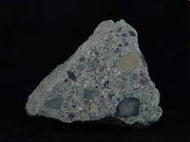
Общая информация
Кимберлиты – породы ультраосновного со щелочным уклоном состава, порфировой или порфировидной структуры, брекчиевой или туфовой текстуры, сложенные глубинным (мантийным) и коровым материалом в различных пропорциях.
Основные минералы кимберлитов – оливин, пироп, энстатит, диопсид, хромит, ильменит, шпинель, магнетит, флогопит.
Характерные акцессории кимберлитов - алмаз, апатит, графит, пирротин, халькопирит, пирит, рутил и ряд других минералов.
Физическое состояние - первичные минералы кимберлитов изменены постмагматическими гидротермальными процессами, гипергенным окислением и гидратацией.
SZGGK.RU
+7 (921) 973-22-36
geokompleks@szggk.ru

Slide 3
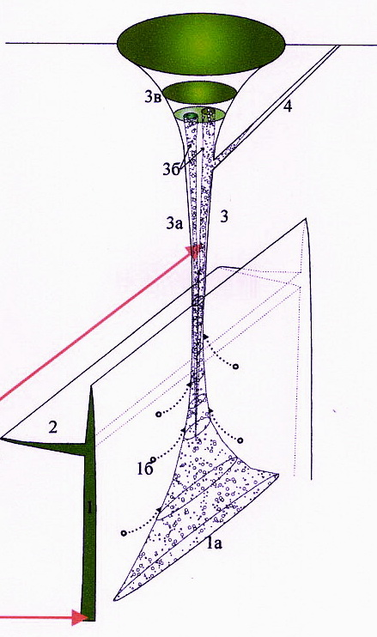
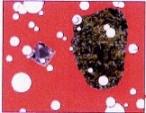
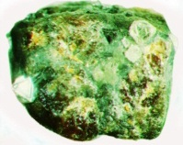
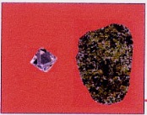
Состав и строение кимберлитовых трубок
Флюидо-динамическая модель процесса формирования кимберлитовой трубки
(Зинченко, Козлов и др.)
1– подводящий канал (дайка): 1а – стержневая зона глубинной дегазации расплава, 1б – направление сбора флюидов в магматической колонне;
2 – кимберлитовый силл;
3 – кимберлитовая трубка: 3а – диатрема, 3б – трансмагматические газовые струи; 3в – кратер;
4 – отводящая дайка;
5 – глубинный очаг взрывного отделения вулканических газов и формирования восходящих флюидо-газовых струй;
6 – алмазы в мантийном эклогитовом субстрате, вовлечённом в кимберлитовый процесс;
7 – перемещение алмазов и фрагментов мантийных пород кимберлитовой магмой;
8 – перемещение алмазов и фрагментов мантийных пород струями пузырьков вулканических газов по механизму флотации
Классическое строение диатремовой структуры
кратерная зона - раструб, или воронкообразное расширение, венчающееся у неэродированных аппаратов кольцевым валом туфов первой фазы ;
диатремовая зона - вертикальный канал, сложенный, как правило, автолитовыми и массивными магматическими брекчиями;
корневая зона - подводящий канал в виде одного или нескольких дайковых тел, сложенных порфировыми брекчиями.
5
8
SZGGK.RU
+7 (921) 973-22-36
7
6
geokompleks@szggk.ru

Slide 4
Особенности процесса алмазообразования
Кристаллизация алмаза в процессе флюидной сульфуризации железистых расплавов
1) Кристаллизация алмаза в реакции декарбонизации с участием эклогита, карбоната, сульфида и углерода (карбонат-оксид-сульфидного взаимодействия) (Бутвина В.Г.): 3MgCO₃+Al₂O₃+3SiO₂=Mg₃Al₂Si₃O₁₂+3CO₂ MgCO₃+SiO₂=MgSiO₃+CO₂ и восстановления СО₂ сульфидами до алмаза и графита: 3SiO₂+Al₂O₃+3FeS+1.5CO₂=Fe₃Al₂Si₃O₁₂+1.5C+1.5S₂ (в сульфидах);
СО₂ + 4FeS = 2FeS₂ + 2FeO (в силикатах) + С⁰.
Эксперименты проводились в системе MgCO₃-SiO₂-Al₂O₃-FeS (реакция декарбонизации) при Р=6.5ГПа в интервале температур 1600-1800⁰С.
2) Кристаллизация алмаза в процессе флюидной сульфуризации железистых расплавов:
MgFeSiO4 + (H2S + CH4 + 2CO2) = MgSiO3 + FeS + 3C + 3H2O (Гаранин В.К.);
MgFeSiO₄ + (H₂ + 0.5CS₂) = MgSiO₃ + 0.5C (алмаз) + FeS + H₂O ( А.А. Маракушев);
MgFeSiO₄ + H₂S + CH₄ = MgSiO₃ + C (алмаз) + FeS + H₂O + 2H₂( А.А. Маракушев)
При воздействии водородно-сероуглеродного флюида на железистые магматические дифференциаты, происходит сульфуризация железистых минералов с образованием троилита FeS (уникальный сульфид, образующийся и существующий только в условиях высоких температур и давлений, в кимберлитах преобразуется в пирротин).
Основой процесса кристаллизации алмаза являлись окислительно-восстановительные реакции, в которых сульфиды играют роль восстанавливающих агентов.
Сульфиды играют роль катализатора алмазов из мантийного вещества и в алмазоносных трубках присутствие сульфидов будет обязательным. (справедливо ТОЛЬКО для алмазов, кристаллизующихся в сульфидных расплавах).
SZGGK.RU
+7 (921) 973-22-36
geokompleks@szggk.ru

Slide 5
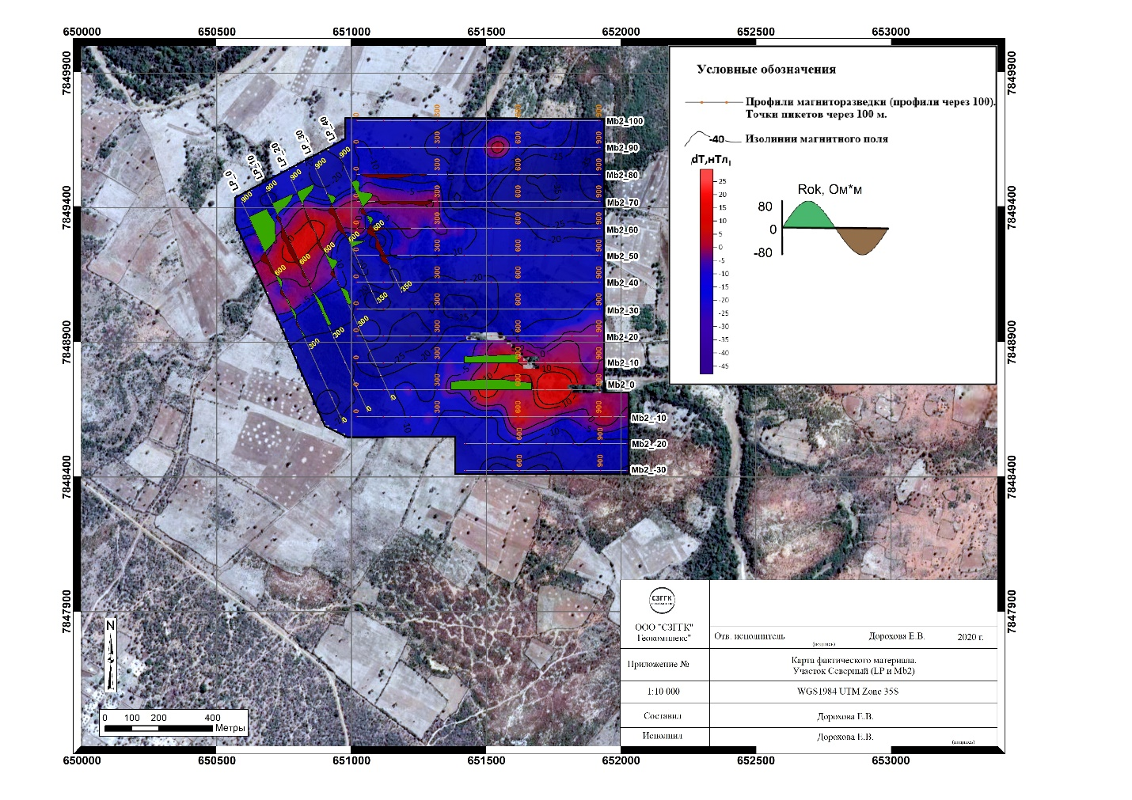
Кимберлитовая трубка Мбембези (Респ. Зимбабве)
SZGGK.RU
+7 (921) 973-22-36
geokompleks@szggk.ru

Slide 6
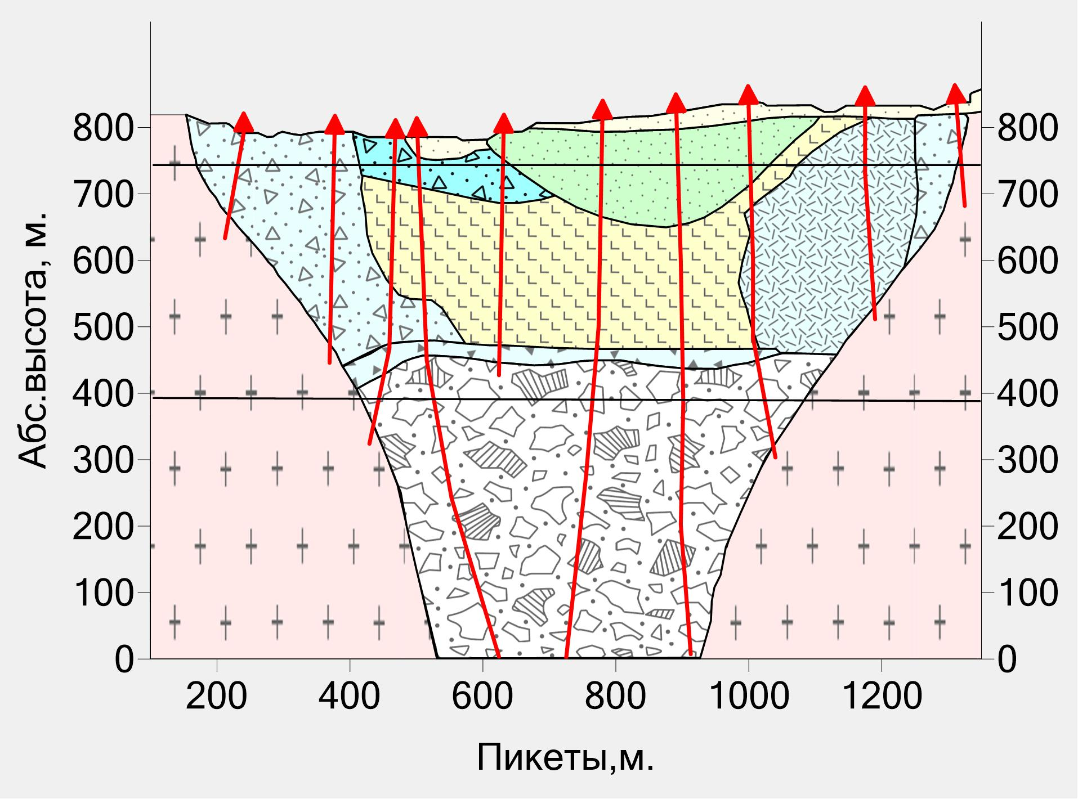
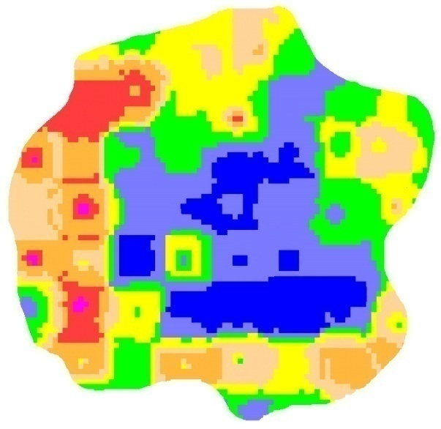
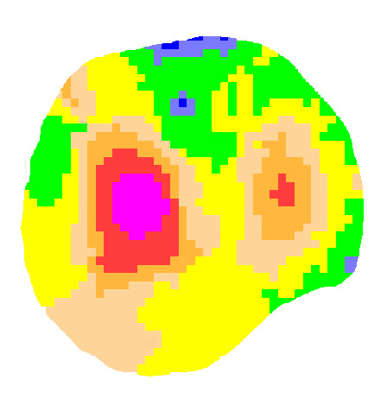
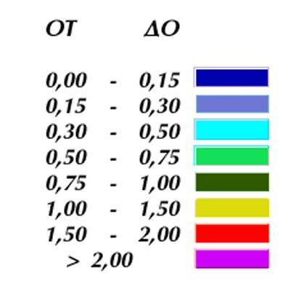
Геологический разрез кимберлитовой трубки Катока
Распределение алмазов
на глубине 100 м
Распределение алмазов
на глубине 450 м
Содержания алмазов
в кар/т
SZGGK.RU
+7 (921) 973-22-36
geokompleks@szggk.ru

Slide 7
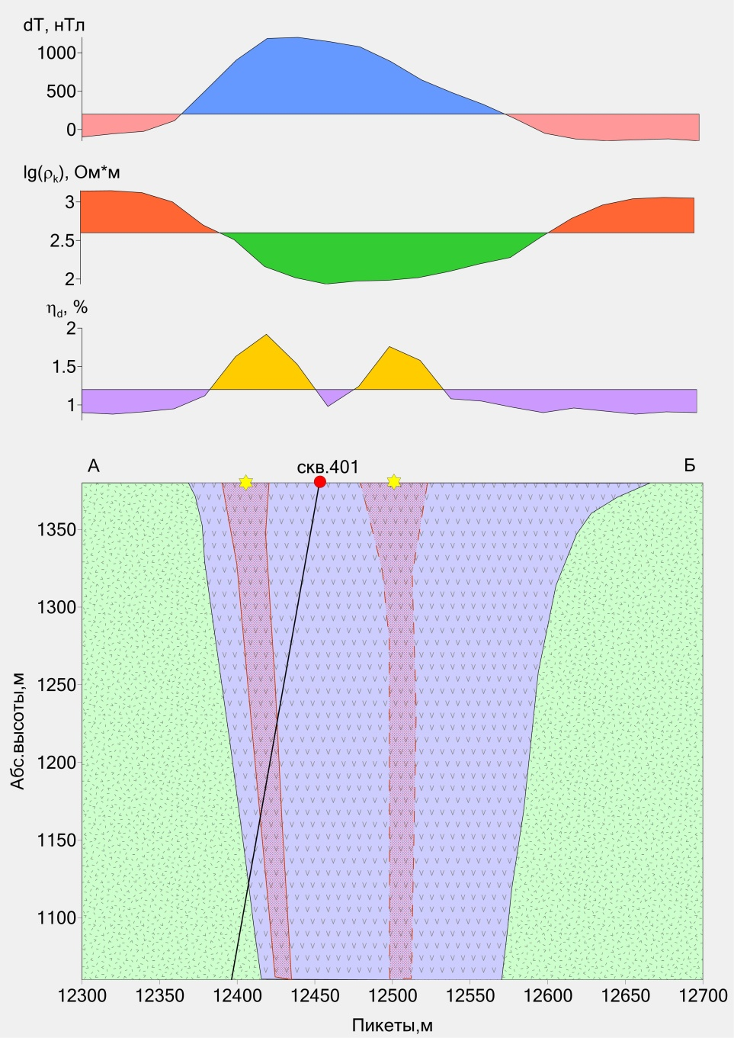
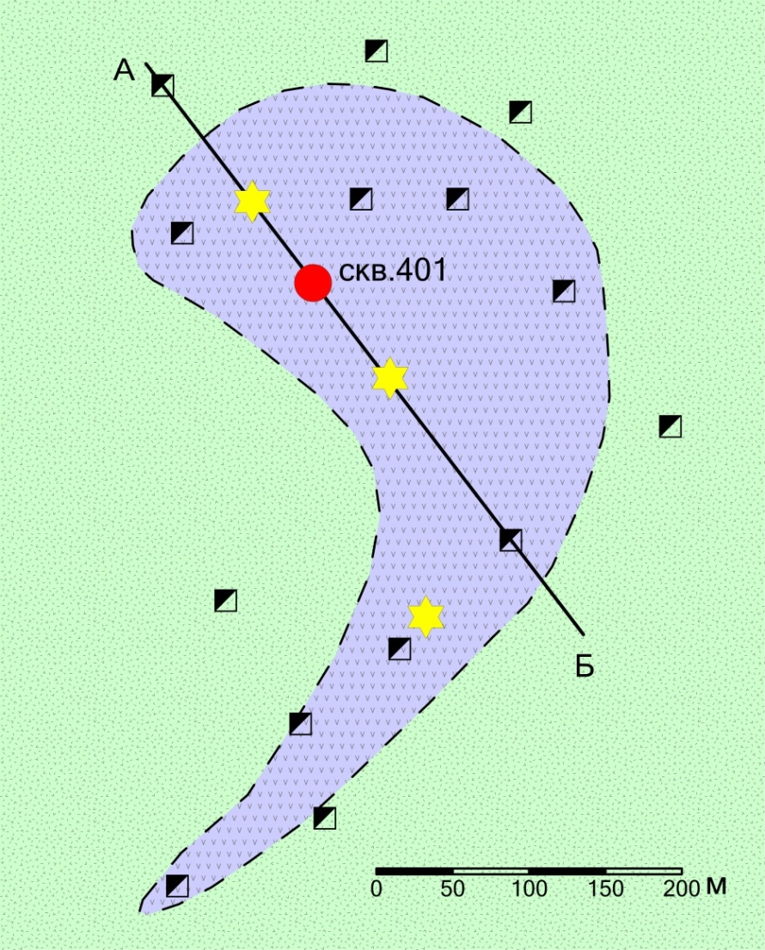
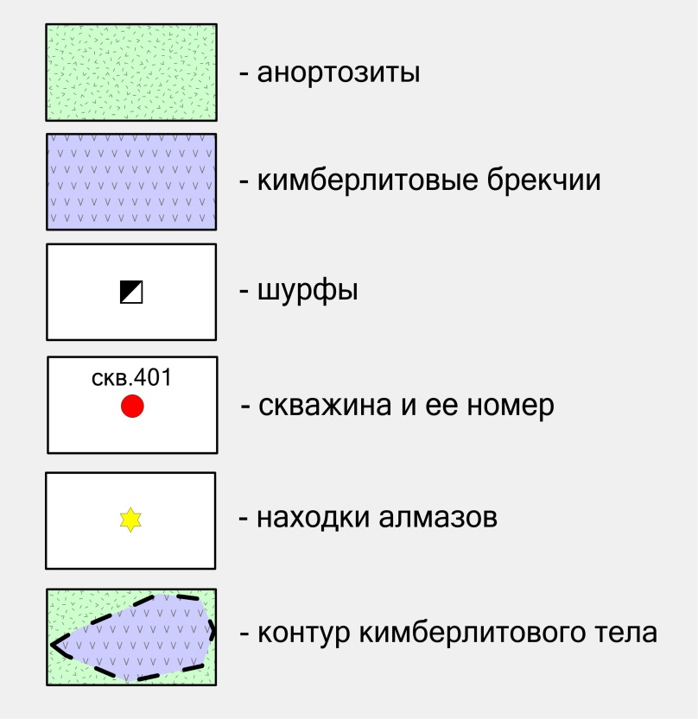
Кимберлитовая трубка Шикуатити
Результаты геофизических работ
по опорному профилю АБ
План схема горных работ.
Условные обозначения.
1 – график магнитного поля
2 – график кажущегося сопротивления
3 – график дифф. поляризуемости
4 – модель строения кимберлитового тела
по результатам геолого-геофизических
и горных работ
1
2
3
4
Алмазы из кимберлитовой трубки Шикуатити

Slide 8
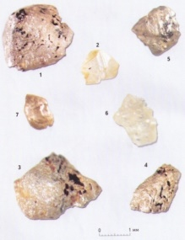
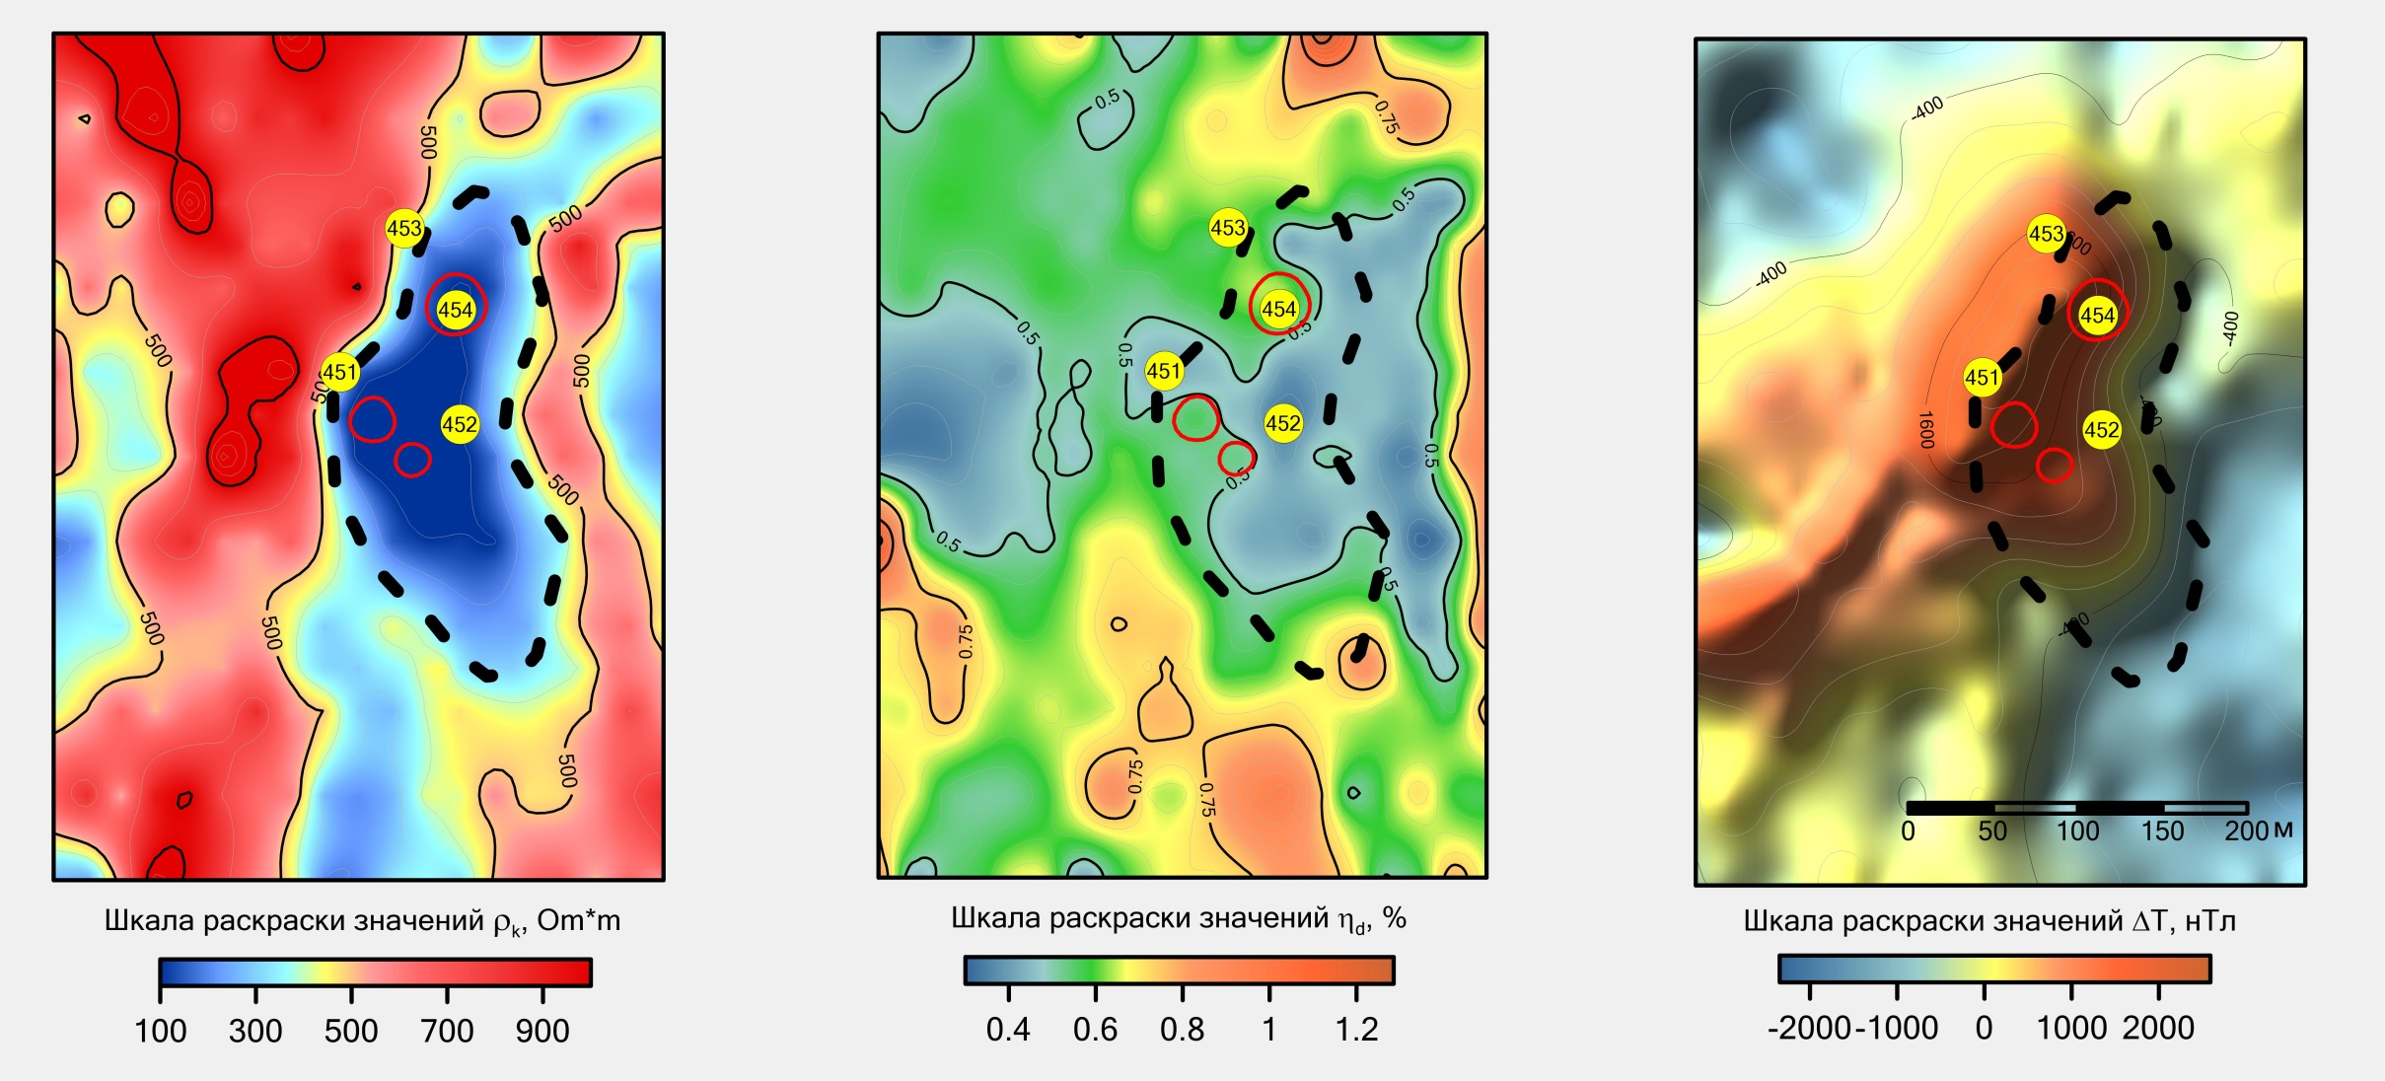
Кимберлитовая трубка Чихолонго
Карта изолиний ρ_{k}
Карта изолиний η_{d}
Карта изолиний ΔT
Алмазы из
кимберлитовой
трубки Чихолонго
SZGGK.RU
+7 (921) 973-22-36
geokompleks@szggk.ru

Slide 9
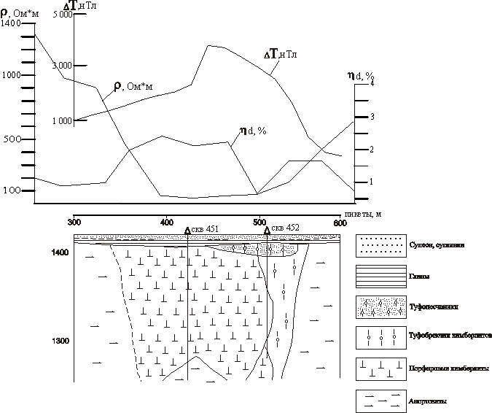
Кимберлитовая трубка Чихолонго
Графики аномального магнитного поля ΔT, удельного электрического сопротивления ρ и дифференциальной поляризуемости ηd над кимберлитовым телом (трубка «Чихолонго», Ангола).
Алмазы из кимберлитовой трубки «Чихолонго»
SZGGK.RU
+7 (921) 973-22-36
geokompleks@szggk.ru

Slide 10
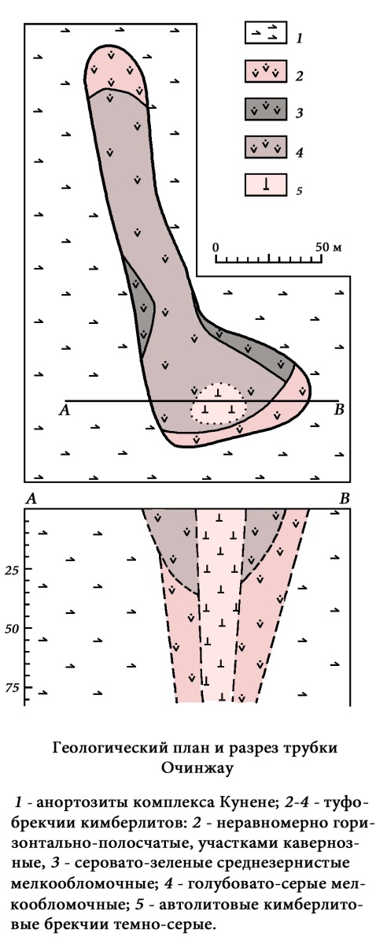
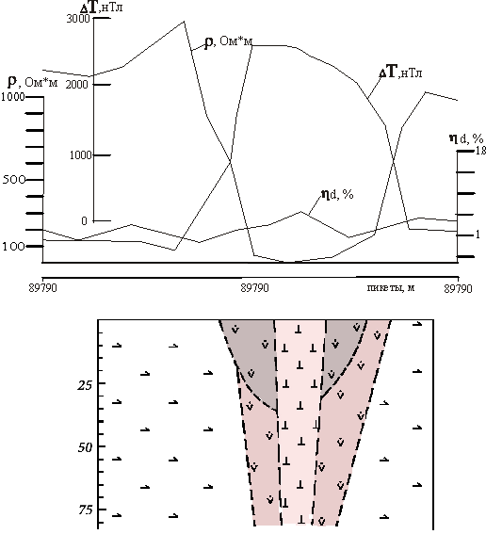
Кимберлитовая трубка Очинжау
Графики аномального магнитного поля ΔT, удельного электрического сопротивления ρ и дифференциальной поляризуемости ηd над кимберлитовым телом по ПР 6150 (трубка «Очинжау», Ангола).
SZGGK.RU
+7 (921) 973-22-36
geokompleks@szggk.ru

Slide 11
Заключение
В ходе многолетних работ сотрудники компании провели геофизические исследования более 20-ти кимберлитовых объектов на территории Анголы, Зимбабве и Гвинеи-Конакри. В выборку попали, как алмазоносные так и «пустые» кимберлиты.
Все объекты уверенно выделяются в классическом наборе геофизических методов (магниторазведка, электроразведка методом сопротивлений). Кимберлитовые тела характеризуются пониженными значениями сопротивлений и положительными аномалиями магнитного поля (из-за наличия в составе пикроильменита, пирротина, магнетита)
На всех исследуемых алмазоносных объектах рудные столбы оказались пространственно сопряжены с аномалиями вызванной поляризации. Это объясняется механизмом кристаллизации алмазов при участии сульфидных магм. При этом над пустыми трубками аномалии ВП отсутствуют.
Несмотря на положительные результаты, для окончательных выводов необходима более репрезентативная выборка, в настоящее время планируется продолжение работ на территории России и Анголы.
SZGGK.RU
+7 (921) 973-22-36
geokompleks@szggk.ru

Slide 12
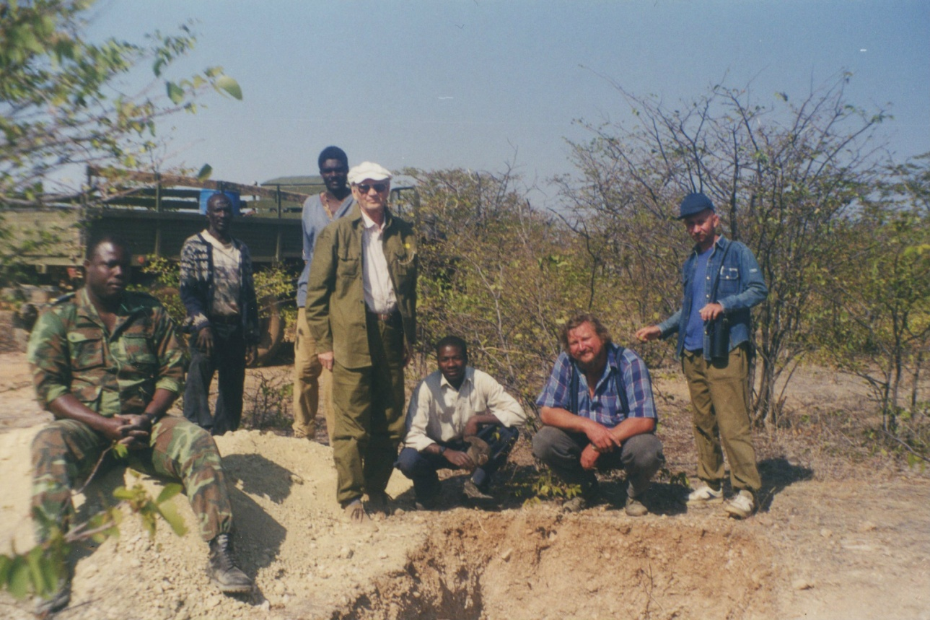
Спасибо за внимание!
SZGGK.RU
Кузовенков А.Д.
+7 (921) 973-22-36
geokompleks@szggk.ru
Трубка Галанже (Ангола).2002 г.

